Slide 1
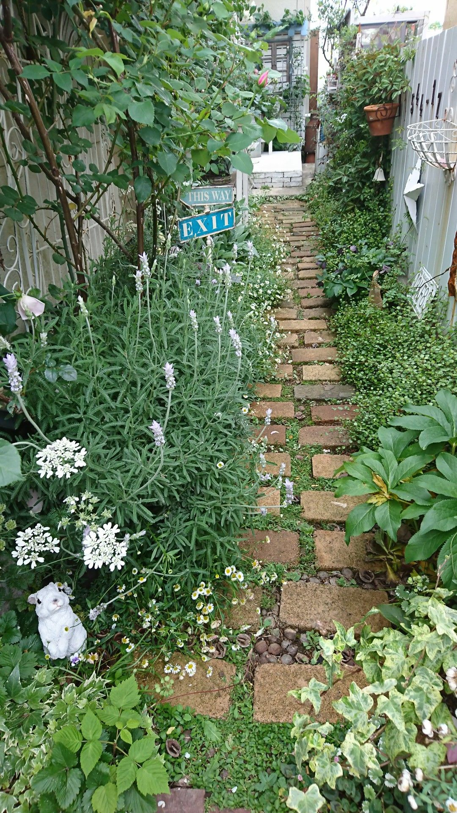
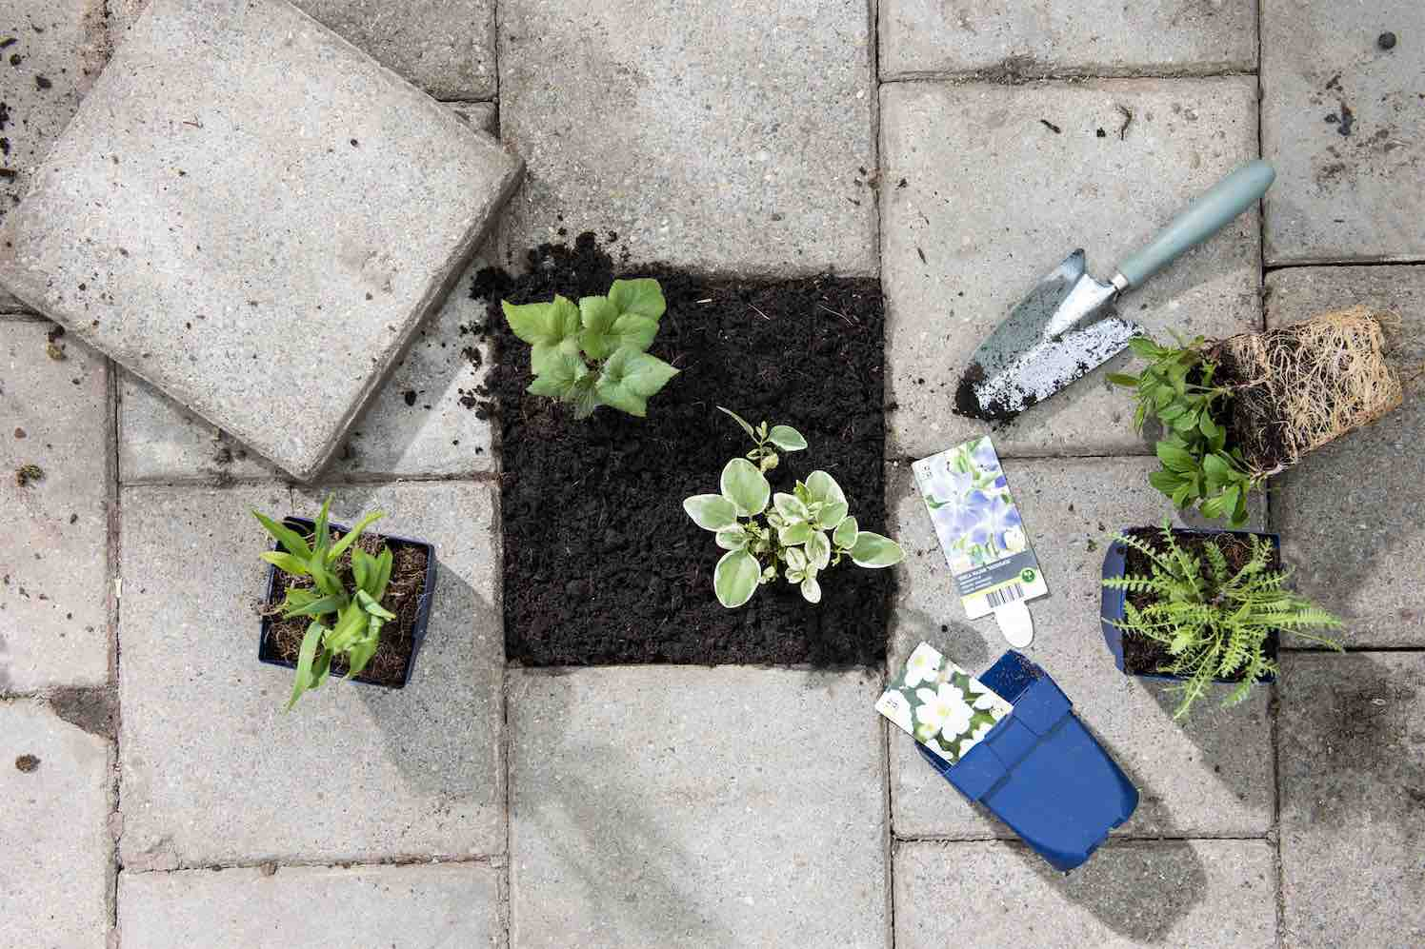
Koerknallen: natuurrijke wildernis in je tuin
13 10 2022

Slide 2
Wip je tegels en maak een natuurrijke tuin
Ontharden voorkomt wateroverlast
Het water kan in de bodem infiltreren en voedt het grondwater
Bomen en struiken werken als airco dus blijft het koeler in je tuin in de zomer
Bomen zijn goed voor de luchtkwaliteit
Natuurrijke tuinen helpen de biodiversiteit: vogels, vlinders, insecten, vleermuizen, egels..
Je creëert een gezonde omgeving zonder sproeistoffen
en vooral: groene, natuurrijke tuinen zijn zoveel mooier!
koerknal na ontharding

Slide 3
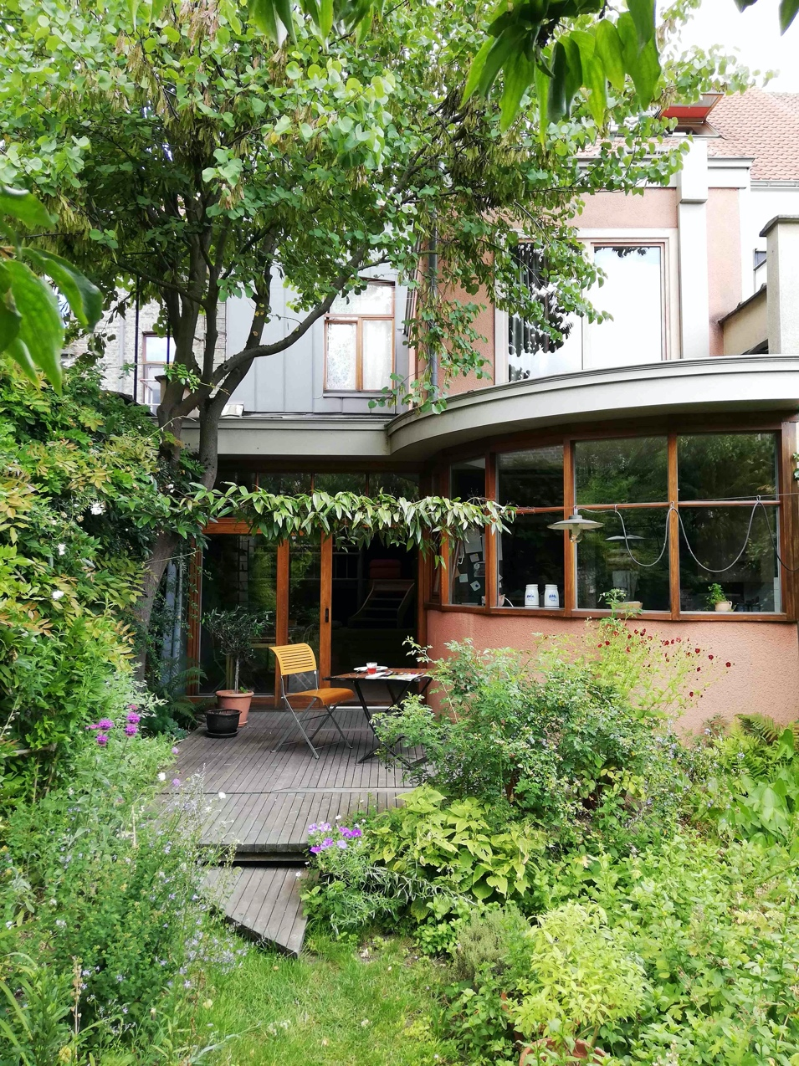
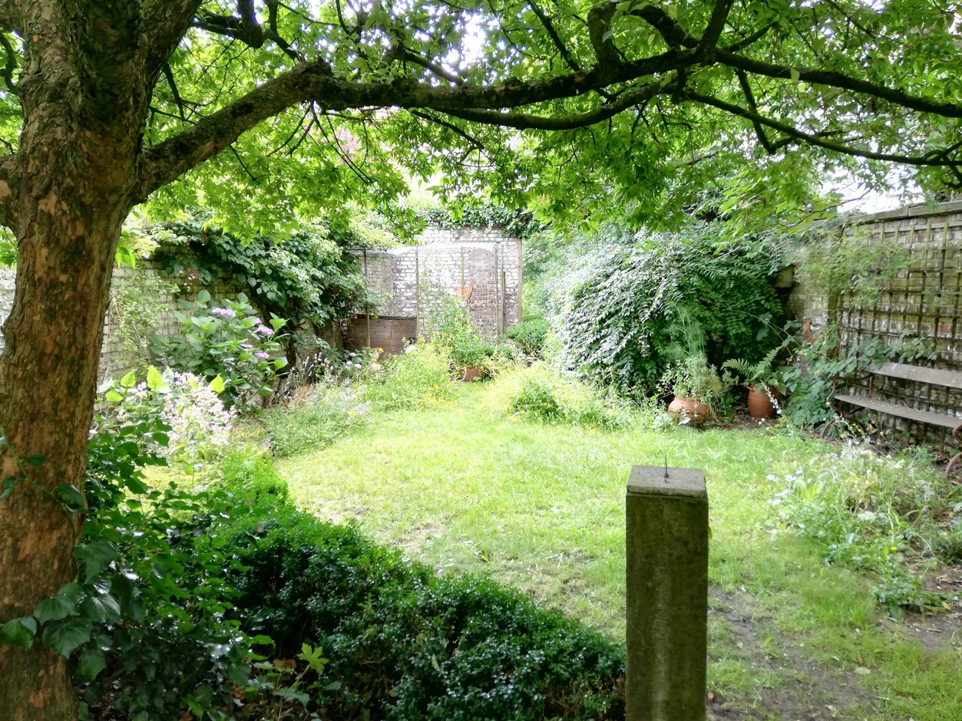
koerknal na ontharding

Slide 4
Stenen eruit en dan?
Je hebt stenen weggehaald en er ligt een zandpakket onder: sommige soorten groeien hier goed in maar veel planten houden van een rijkere bodem.
Bij klei of leemgrond onder het zand kun je een deel van het vrijkomende zand mengen door de klei of het leem. De grond onder het zandbed moet je eerst los spitten tezij er boomwortels zitten.
Wil je een rijkere grond: voer het zand af en vul de tuin aan met goede teelaarde en kies beplanting die geschikt is voor de plek. Zuur of kalkrijk? Nat of droog? Zon of schaduw?
Gebruik de vrijgekomen tegels voor een stapelmuurtje. Gebruik tegels en stenen van verschillende vormen zodat allerlei soorten gaten ontstaan waartussen planten kunnen groeien. Hierdoor biedt je huisvesting en schuilplaatsen aan insecten en amfibieën
koerknal na ontharding

Slide 5
Een natuurrijke tuin:
Bewaar en draag zorg voor bestaande bomen en struiken in je tuin - ze verlagen de hittestress en zorgen voor biodiversiteit. (spit niet in de wortelzone van bomen)
Laat water in je tuin infiltreren: overloop regenwaterput, regenpijpen..
Plant en zaai voor 70 % inheemse beplanting struiken, bomen, klimplanten, wilde bloemen, varens… Dit is super voor de biodiversiteit
Zorg voor groene gevels: klimplanten als groen tapijt verkoelen je woning
Een groendak houdt regenwater vast en koelt de omgeving
Beheer natuurrijk: maai mei niet, maak een composthoop, takkenrillen...
koerknal na ontharding

Slide 6
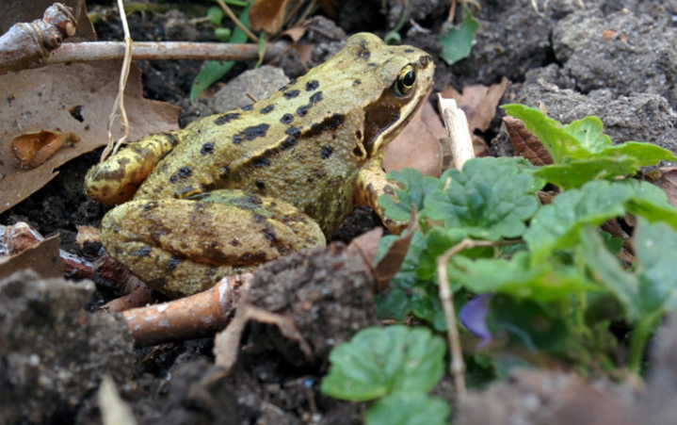
Bewaar en draag zorg voor bestaande bomen en struiken in je tuin - ze verlagen de hittestress en zorgen voor biodiversiteit. (zorg voor wortelzone en een gezonder bodem)
In een gezonde bodem zit voldoende zuurstof en vocht, essentieel voor een gezonde plantengroei. Nuttige schimmels, bacteriën en allerlei kleine beestjes zoals regenwormen of pissebedden zetten organisch materiaal om. Zo krijgen planten voeding. Indien je een goede bodem hebt: haal bodemlagen niet door elkaar: je kan beter woelen dan spitten.
Moet je toch spitten, doe het dan ondiep.
Plant een boom of struik: kies inheemse bomen, struiken en planten die bloeien
Kies een boom op maat van jouw tuin. Zo hoef je niet te snoeien.
Planten ‘van hier’ zijn beter aangepast aan de lokale omstandigheden.
Ze bieden een thuis voor vogels, insecten en allerlei dieren.
koerknal na ontharding

Slide 7
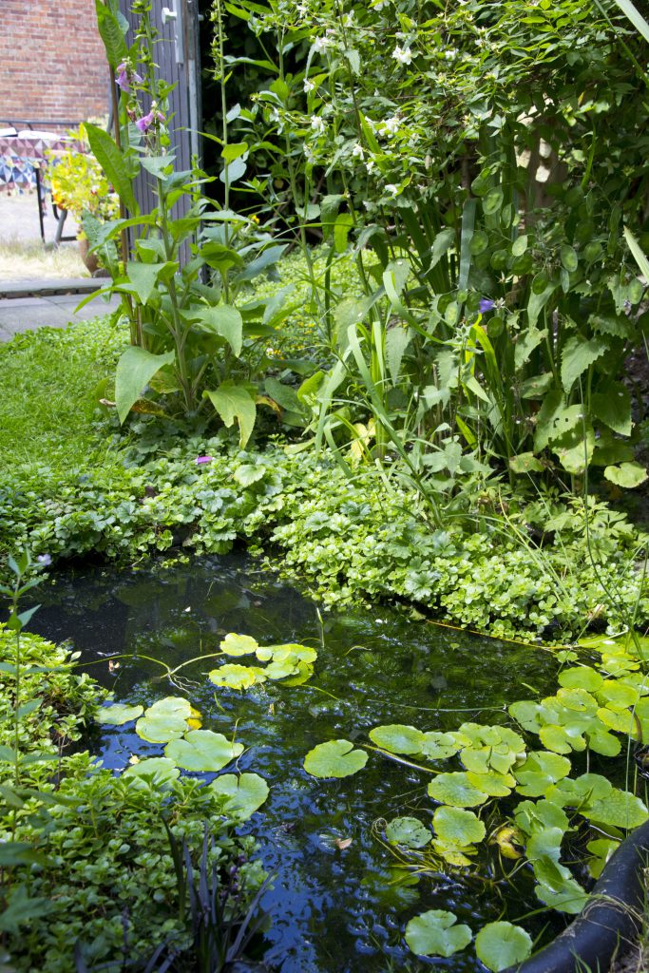
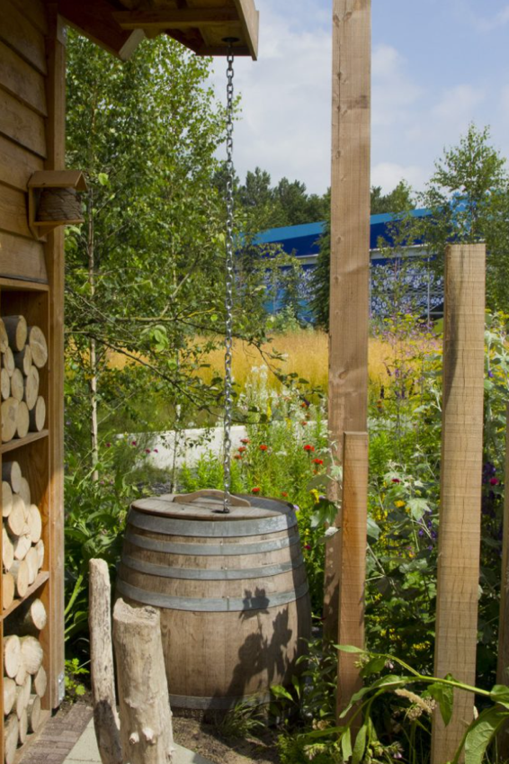
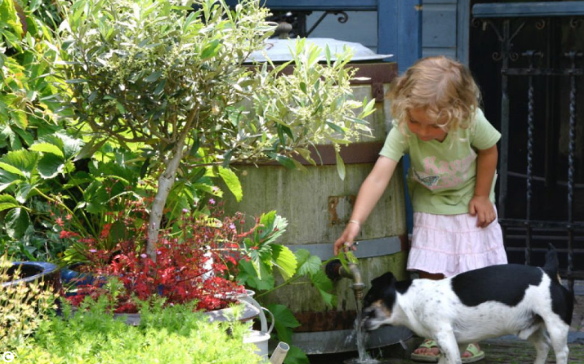
Laat water in je tuin infiltreren: overloop regenwaterput, regenpijpen..
Geef ruimte en tijd aan regenwater om in de bodem te dringen. Door kleine hoogteverschillen aan te brengen laat je het water na een hevige regenbui
vloeien naar een plek waar het de tijd krijgt om in de bodem te trekken. Maak dus een poeltje, infilltratiegreppel, regenwatervijver of moeraszone in je tuin.
koerknal na ontharding

Slide 8
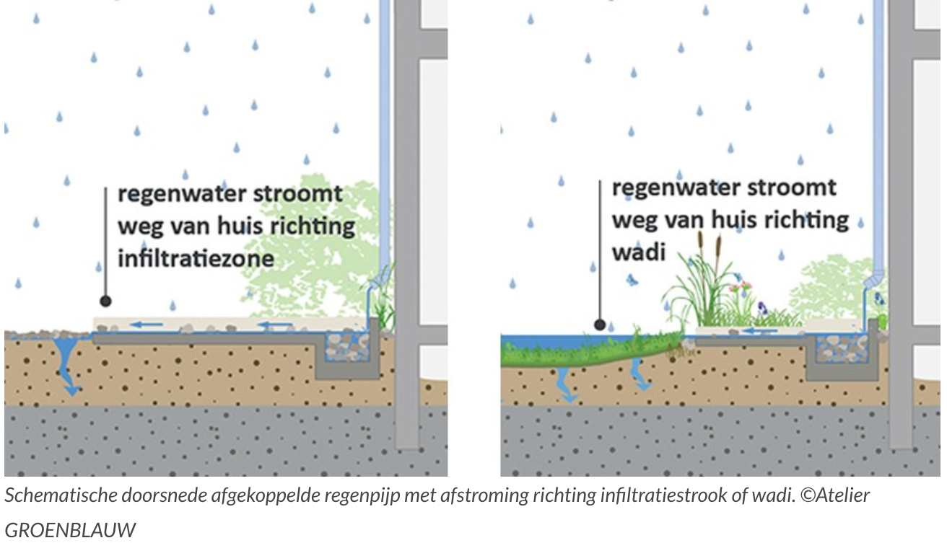
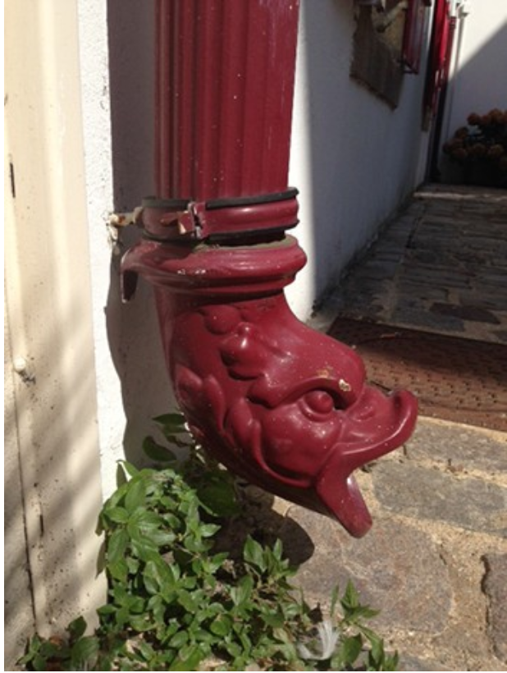
Laat water in je tuin infiltreren: overloop regenwaterput, regenpijpen..
koerknal na ontharding

Slide 9
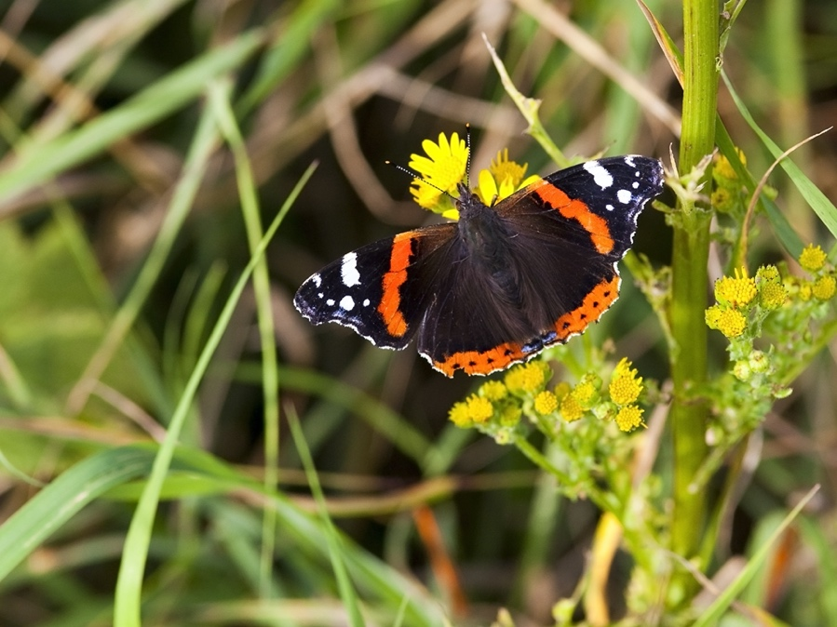
Plant en zaai voor 70 % inheemse beplanting bomen, struiken, klimplanten, wilde bloemen, varens…
Maak een oase voor vlinders, hommels en bijen
Vlinders en insecten hebben nood aan bloemen om van te eten, planten om in te schuilen en verwilderde hoekjes om in te overwinteren.
Sommige hebben specieke waardplanten nodig.
Bestuivers zorgen voor onze voedelsvoorziening.
Bijen hebben bloemen nodig met meeldraden en een stamper die goed bereikbaar is.
Hommels hebben liever bloemen met een diepe kelk.
Plant daarom bij voorkeur verschillende soorten met enkelvoudige bloemen die allemaal op een ander tijdstip bloeien: zo zorg je voor nectar het ganse jaar door.
Wilg, linde, esdoorn of klimop zijn oa zeer belangrijke nectarbronnen
koerknal na ontharding

Slide 10
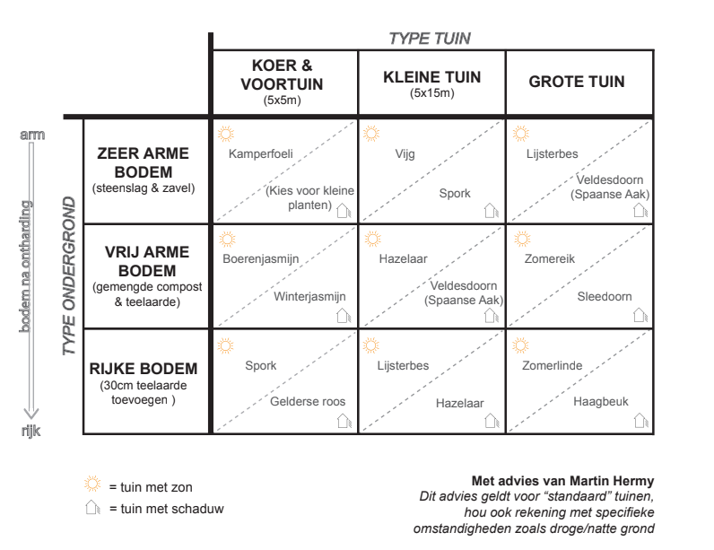
Plantadvies
koerknal na ontharding

Slide 11
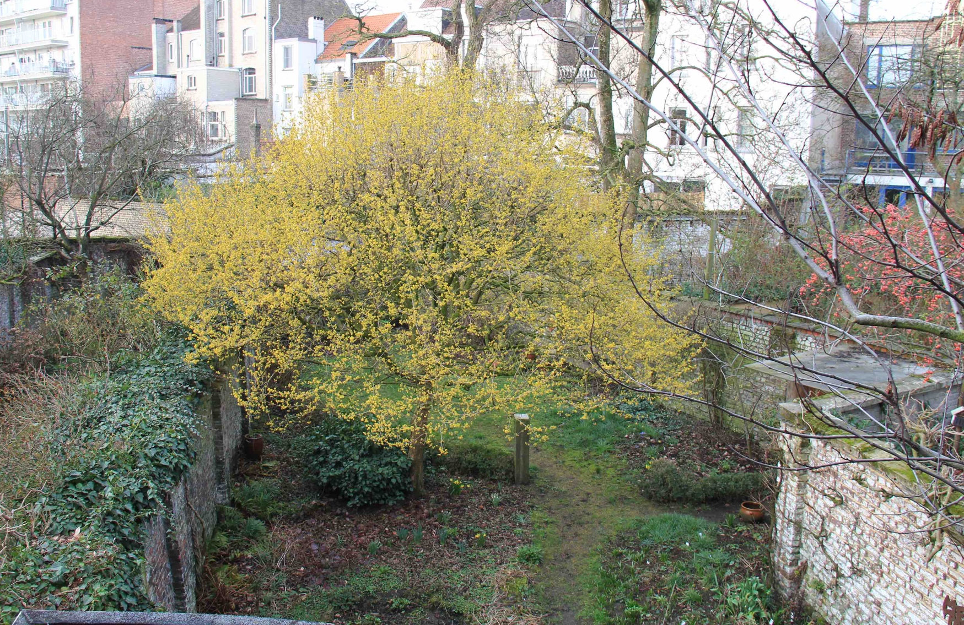
Plant en zaai voor 70 % inheemse beplanting bomen, struiken, klimplanten, wilde bloemen…
Gele cornoelje
Cornus mas
koerknal na ontharding

Slide 12
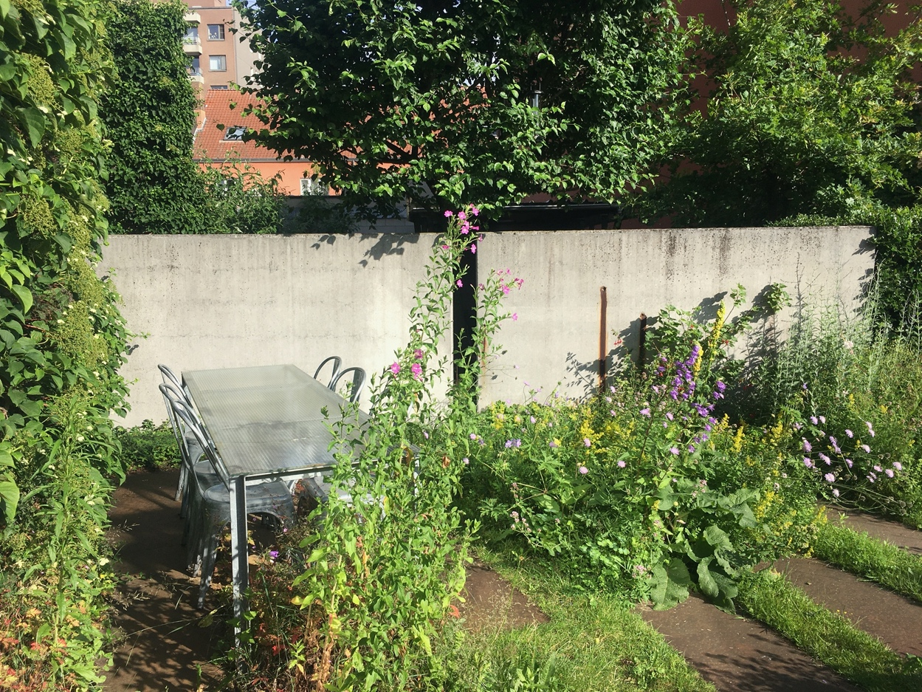
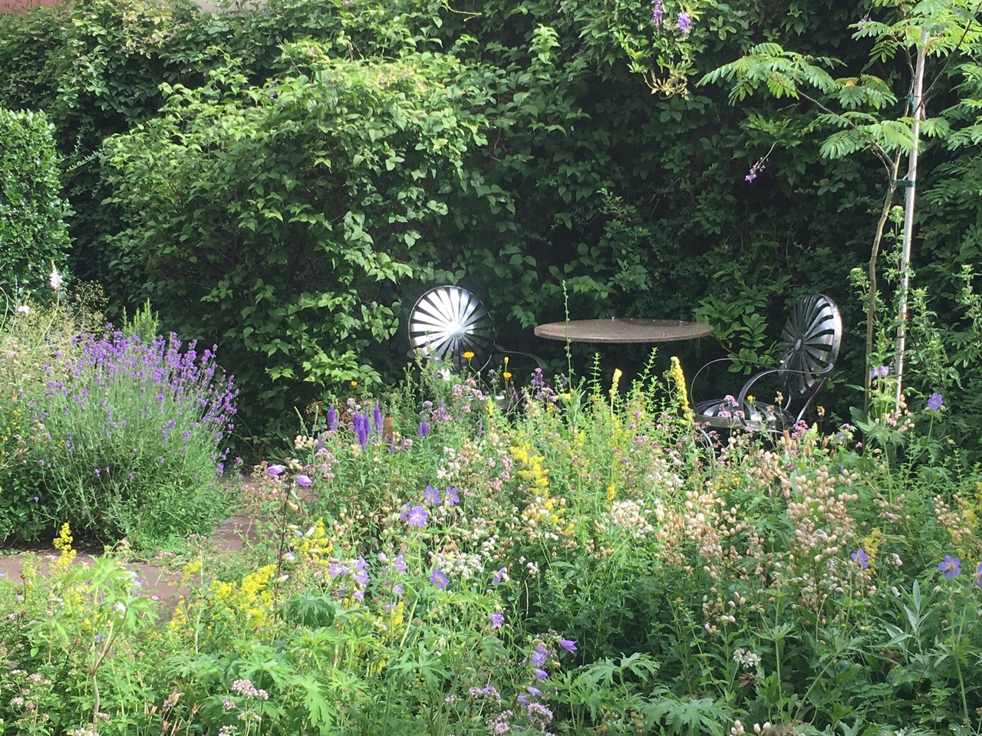
plant en zaai voor 70 % inheemse beplanting struiken, bomen, klimplanten, wilde bloemen, varens…
Foto’s?
Inzaai kalkrijk mengsel op puinachtige grond
koerknal na ontharding

Slide 13
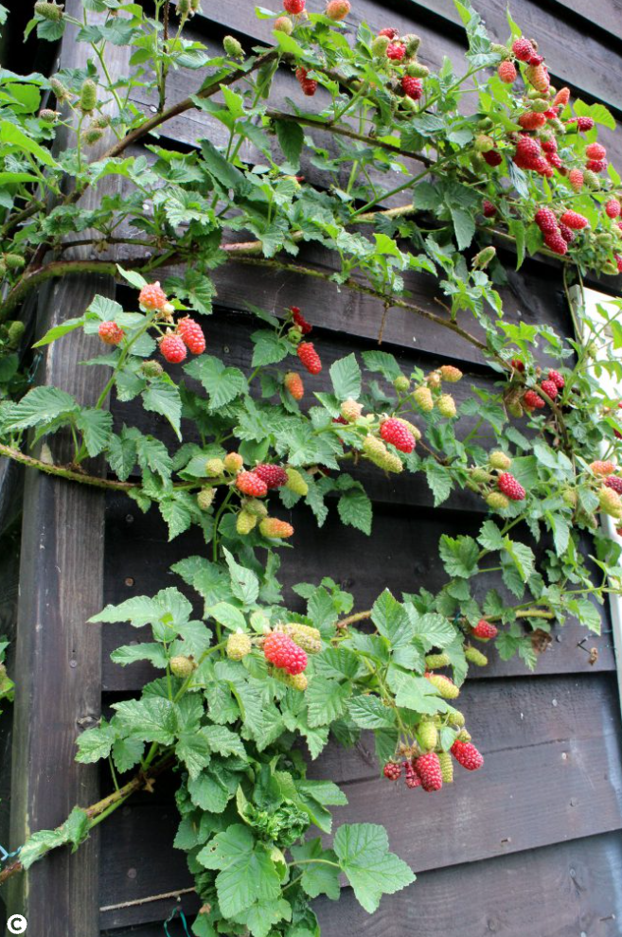
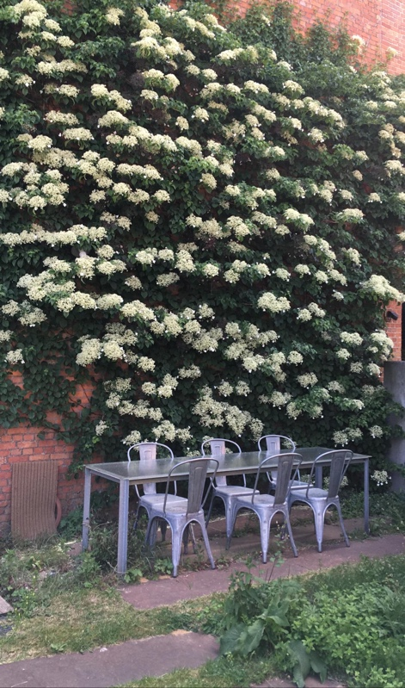
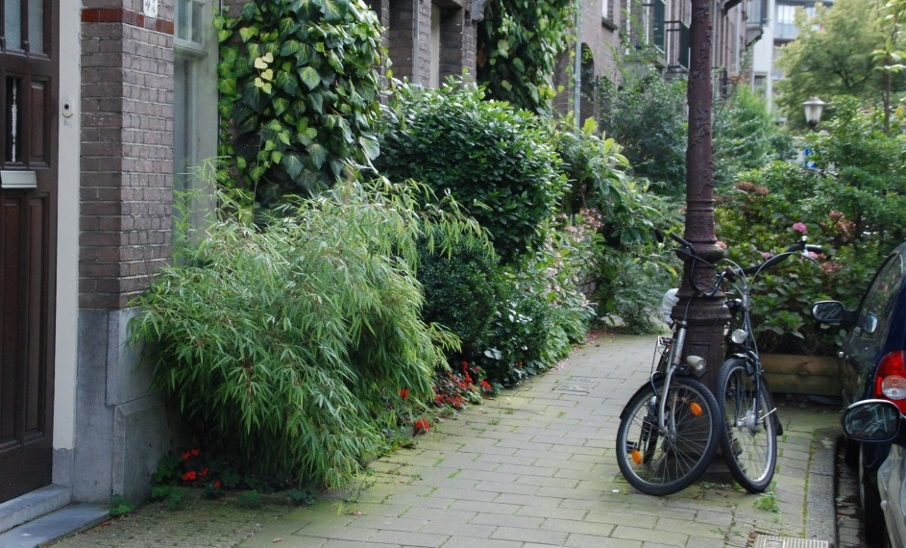
zorg voor groene gevels: klimplanten als groen tapijt verkoelen je woning
Ze beschermen het huis in de zomer tegen opwarming en houden zo het huis koel.
In de winter temperen bladhoudende klimplanten de wind en verminderen ze het warmteverlies van het huis.
Ze bieden aan verschillende dieren en insecten een schuilplaats, broedplaats en voedsel
koerknal na ontharding

Slide 14
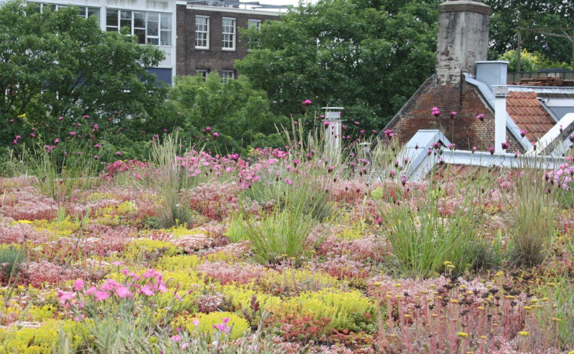
een groendak: houdt regenwater vast en koelt de omgeving
Ze bufferen regenwater, zorgen voor meer biodiversiteit in de stad, houden fijn stof vast en zien er aantrekkelijk uit.
koerknal na ontharding

Slide 15
beheer natuurrijk: maai mei niet
Maai paadjes in het gras en laat de rest van het gazon tot einde mei groeien, bloei en insecten !!
Laat het blad onder struiken en bomen liggen
Laat dood hout liggen of staan
Snij niet alle stengels van uitgebloeide tuinplanten af, veel insecten overwinteren hierin
Zaai inheemse bloemenmengsels in. Er bestaan soorten mengsels aangepast voor elke grond.
Onderhoud je tuin zonder gifstoffen. Insecticiden doden ook de natuurlijke vijanden van insecten
Hoe diverser de beplanting in je tuin hoe minder risico op ziekten en plagen
Geniet en laat je verwonderen door alle leven dat plots in je tuin verschijnt
koerknal na ontharding

Slide 16
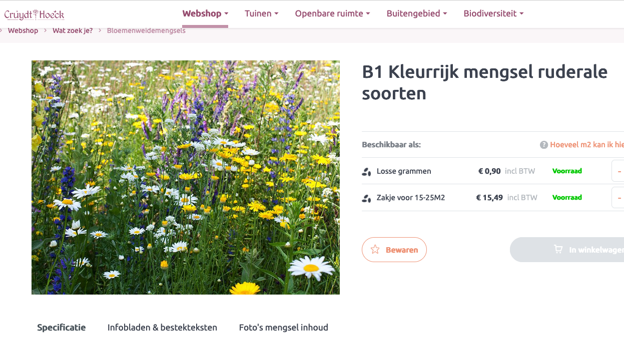
beheer natuurrijk: maai mei niet
Er bestaan mengsels voor verschillende type gronden: zon en schaduw, lichte of zware grond
Te vinden oa bij Ecoflora te halle of Cruydthoeck in Nederland
koerknal na ontharding

Slide 17
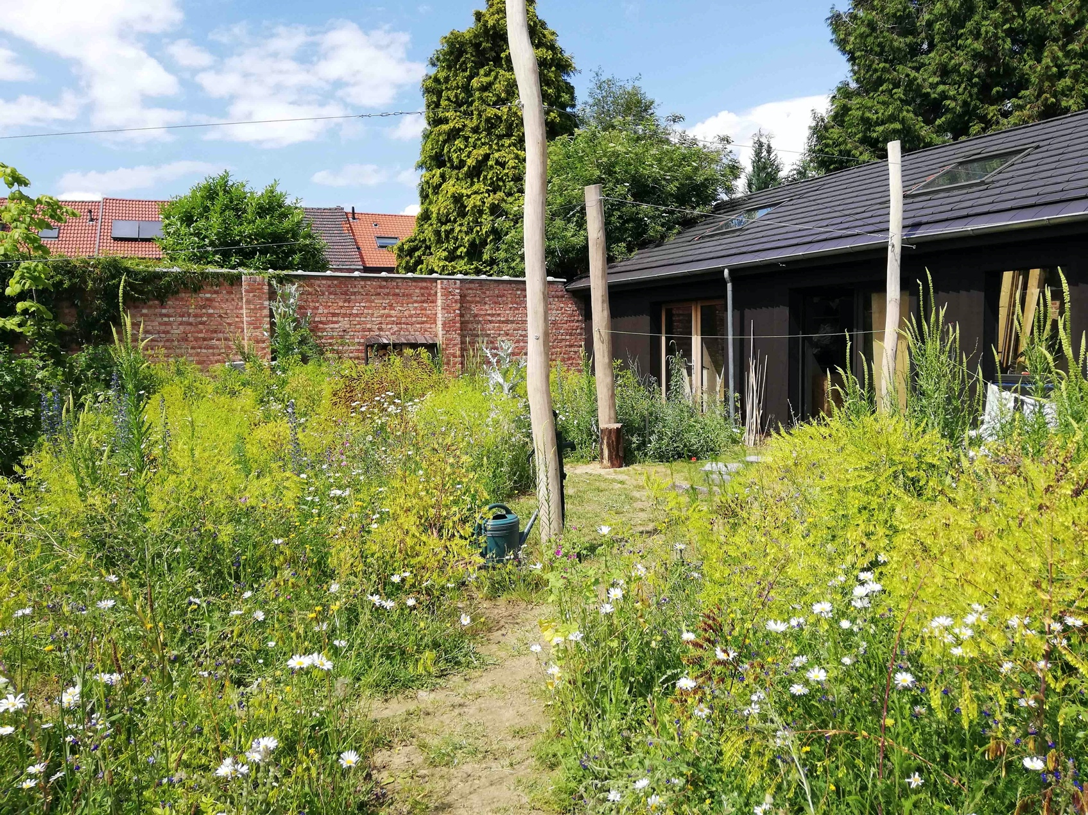
Plantadvies
Inzaai mengsel na ontharding
koerknal na ontharding

Slide 18
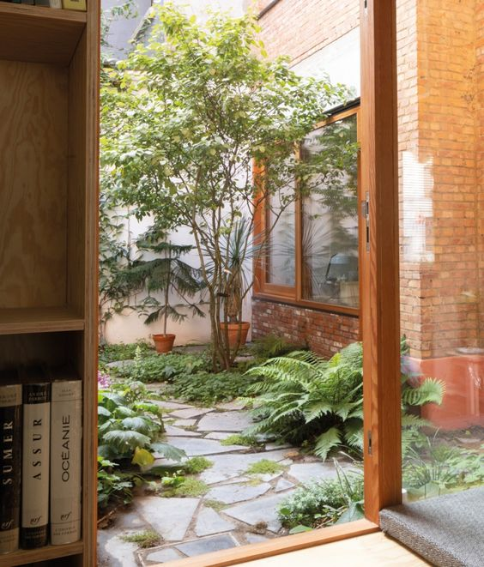
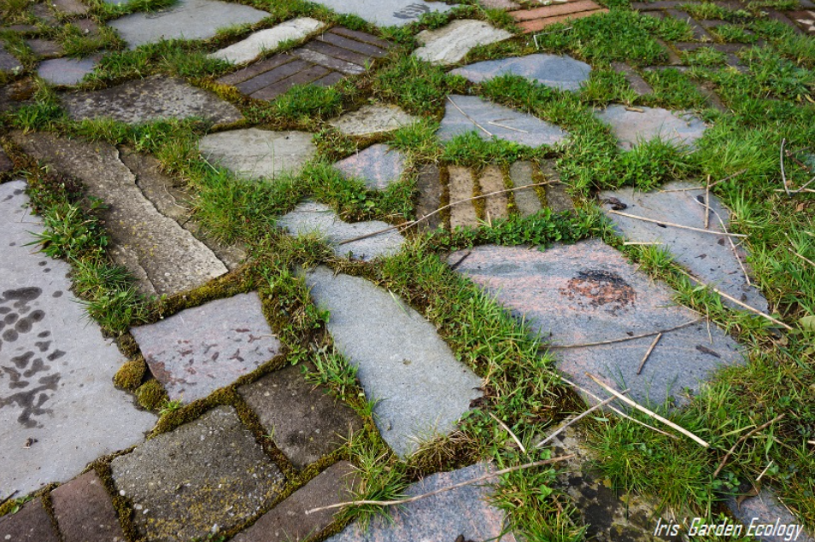
technische tips
Kringloop: verharde paden kunnen vervangen worden door grindgazon of grindpaden,
stapstenen, boomschors…
koerknal na ontharding

Slide 19
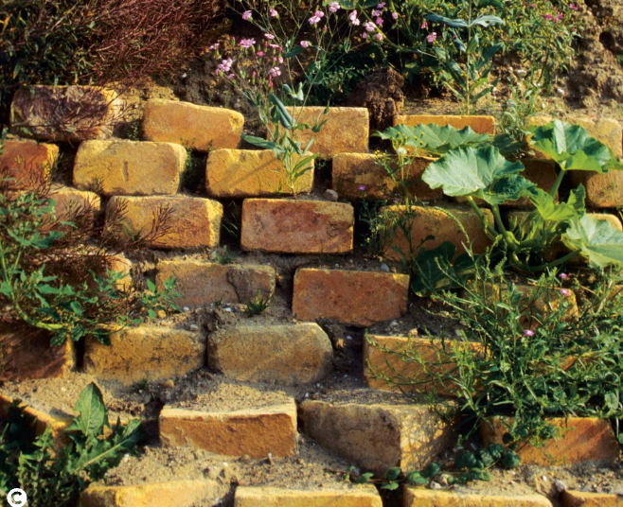
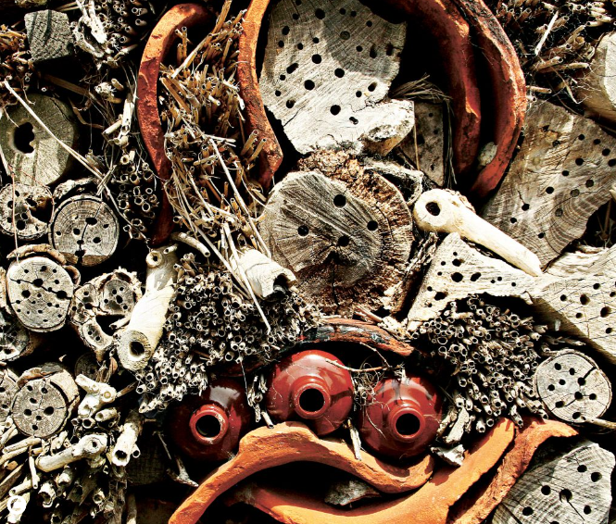
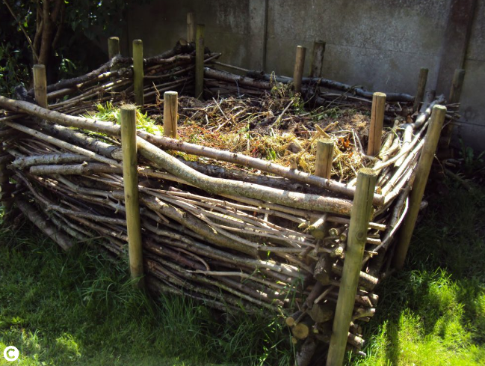
technische tips
Maak een verloren tuinhoekje waar allerlei dieren, insecten kunnen schuilen of overwinteren
Verzamel wat losse stenen, gebroken bloempotten, dakpannen, dun en dik hout kris kras in een hoekje. Hierin kunnen allerlei dieren zich verschuilen of komen overwinteren. Maak een takkenril en composthoop
koerknal na ontharding

